Slide 1

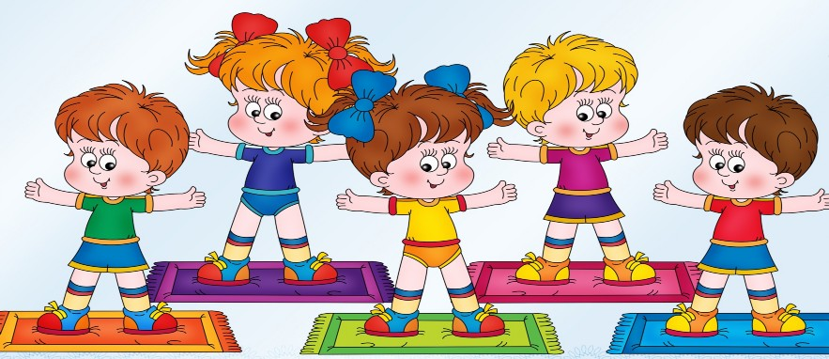
Инновационные формы физкультурно-оздоровительной работы с детьми

Slide 2
«Без здоровья невозможно счастье»
Виссарион Григорьевич Белинский

Slide 3
Целью -является сохранение и укрепление здоровья детей через инновационные формы организации физкультурных занятий и оптимальная реализация оздоровительного, воспитательного и образовательного направления физического воспитания, учитывая индивидуальные возможности развития ребенка.

Slide 4
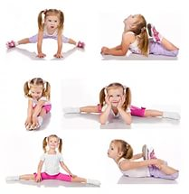
Игровой стретчинг
Стретчингом называется метод, с помощью которого можно легко и эффективно развить подвижность мышц тела, суставов, не опасаясь переломов. Иными словами, это способ, позволяющий естественным путём растянуть мышцы, так же он позволяет выделять ту или иную группы мышц и тренировать лишь её.

Slide 5
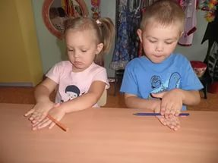
Игровой самомассаж.
Является основой для закаливания и оздоровления детского организма. Выполняя упражнения самомассажа в игровой форме, дети получают радость и хорошее настроение. Такие упражнения способствуют формированию у ребенка сознательного стремления к здоровью, развитие навыков собственного оздоровления

Slide 6
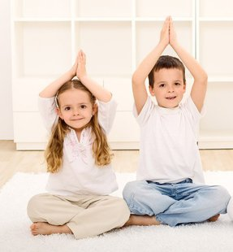
Детская йога
Йога оказывает позитивное влияние на детский организм, укрепляет здоровье, помогает развитию координации движений, гибкости. Ребенок становится более выносливым и сильным. Занятия йогой в детском саду помогут сформировать здоровый организм и улучшат осанку

Slide 7
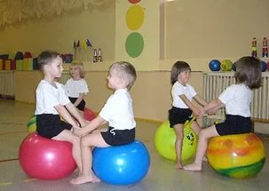
Занятия на фитболах
Программа занятий на таких мячах уникальна по своему воздействию на организм занимающихся. Главная цель упражнений – укрепление опорно-двигательного аппарата, создание мышечного корсета, улучшение подвижность в суставах, создание оптимальных условий для развития интеллектуальной и эмоционально-волевой сферы ребенка. При выполнении физических упражнений на мячах одновременно включаются двигательный, вестибулярный, зрительный и тактильный анализаторы, что в геометрической прогрессии усиливает положительный эффект от занятий

Slide 8
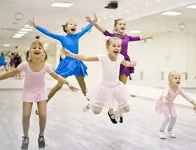
Танцевально-ритмическая гимнастика.
Представлены образно-танцевальные композиции, каждая из которых имеет целевую направленность, сюжетный характер и завершенность.

Slide 9
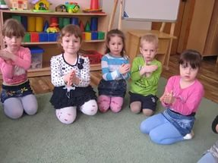
Пальчиковая гимнастика.
Этот раздел служит для развития ручной умелости мелкой моторики и координации движений рук. Упражнения, превращая учебный процесс в увлекательную игру, не только обогащают внутренний мир ребенка, но и оказывают положительное воздействие на улучшение памяти, мышления, развивает фантазию. В пальчиковой гимнастике можно использовать и нестандартное оборудование (массажные пружинки, карандаши, грецкие орехи, шишки).

Slide 10
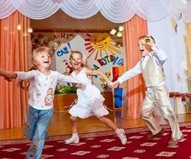
Музыкально-подвижные игры.
Содержат упражнения, применяемые практически на всех занятиях, и являются ведущим видом деятельности дошкольника. Здесь используются приемы имитации, подражания, образные сравнения, ролевые ситуации, соревнования – все то, что требуется для достижения поставленной цели при проведении занятий по танцевально-игровой гимнастике

Slide 11
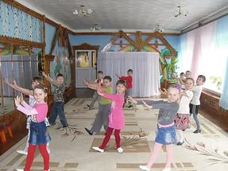
«Час» двигательного творчества.
Организуется в физкультурном зале, Дети имеют возможность сами выбрать вид двигательной деятельности, спортивный инвентарь, партнера и т. д., другими словами, дети могут почувствовать себя хозяевами в спортивном зале, освоить его пространство.

Slide 12
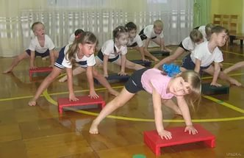
Детская степ-аэробика.
Особенностью степ – аэробики является использование специальной степ – платформы. Платформа позволяет выполнять различные шаги («степ» в переводе с английского «шаг», напрыгивание на нее, спрыгивание, ее можно использовать для выполнения упражнений для брюшного пресса, спины и т. д. Это нестандартное оборудование способствует формированию осанки, косно–мышечного корсета; развитию координации движений; укреплению сердечно – сосудистой и развитию дыхательной системы, умению ритмически согласованно выполнять простые движения.

Slide 13


